Slide 1
德语语法
WeChat: 湖师德文专业22级（30位？）
MIT 16:30-17:15 德语语法 Germ Gramm 2024 Wang Zhuochen (1-16,外国语学院大楼406教室09163042.011) S1 XS 28.2., S2 MW 6.3., S3 MW 13.3., S4 XS 20.3., S5 MW 27.3., S6 XS 3.4., S7 XS 10.4., S8 MW 17.4., S9 XS 24.4., S10 MW 8.5., S11 MW 15.5., S12 MW 22.5., S13 MW 29.5., S14 MW 5.6., S15 XS 12.6., Exam XS 19.6.

Slide 2
Sitzung 12 MW 22.5. Adjektive (100-111)
Abschluss des Stoffs von der letzten Sitzung
Neues Lehrbuch: 德语语法解析与练习. Adjektive

Slide 3
Sitzung 11 MW 15.5. 4.4 反身动词 Reflexive Verben (63-67)
Neues Lehrbuch: 德语语法解析与练习.
  4. Verb 30-93 (
    4.4 Reflexive Verben 63-67,
Gemeinsames Nachschauen der im Buch ausgefüllten Übungen.
Vollständigkeit der bisher hochgeladenen Präsentationen.
Neuer Stoff für heute: 4.4 反身动词 Reflexive Verben (63-67). Wir lesen zusammen die Erläuterungen S. 63-65.
Gemeinsames Durchgehen der von Ihnen vorbereiteten Übungen 4:.4.2 (Übung 1 S. 65 unten - S. 66, Übung 2 S. 66, Übung 3 S. 66, Übung 4 S. 67, Übung 5 S. 67) vor.
Präsentation des Lehrenden: ...
Hausaufgaben für kommende Woche 22.5.2024: Thema Adjektive
  Bitte füllen Sie die Übungen... aus
  Bitte erstellen Sie hier eine Namensliste und tragen Sie das Thema Ihrer Abschlussarbeit ein.
  Bitte nehmen Sie an folgender Umfrage 2024 teil: https://wn8ae3qwafbc11zv.mikecrm.com/CTrdOjm;

Slide 4
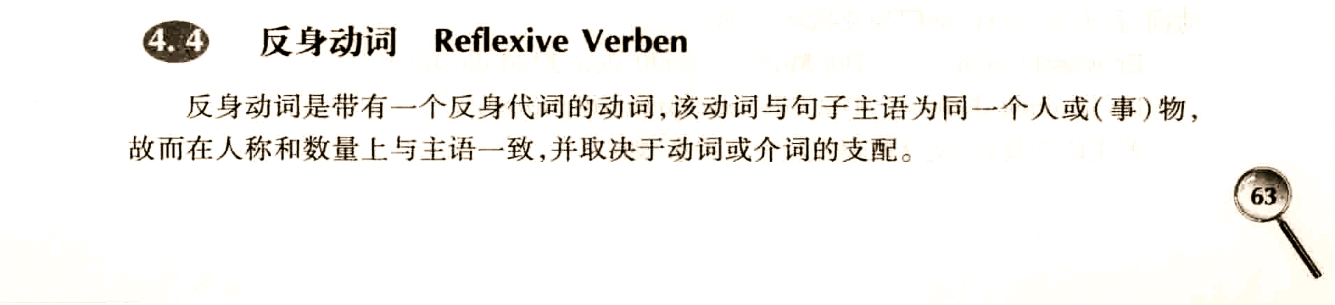

Slide 5
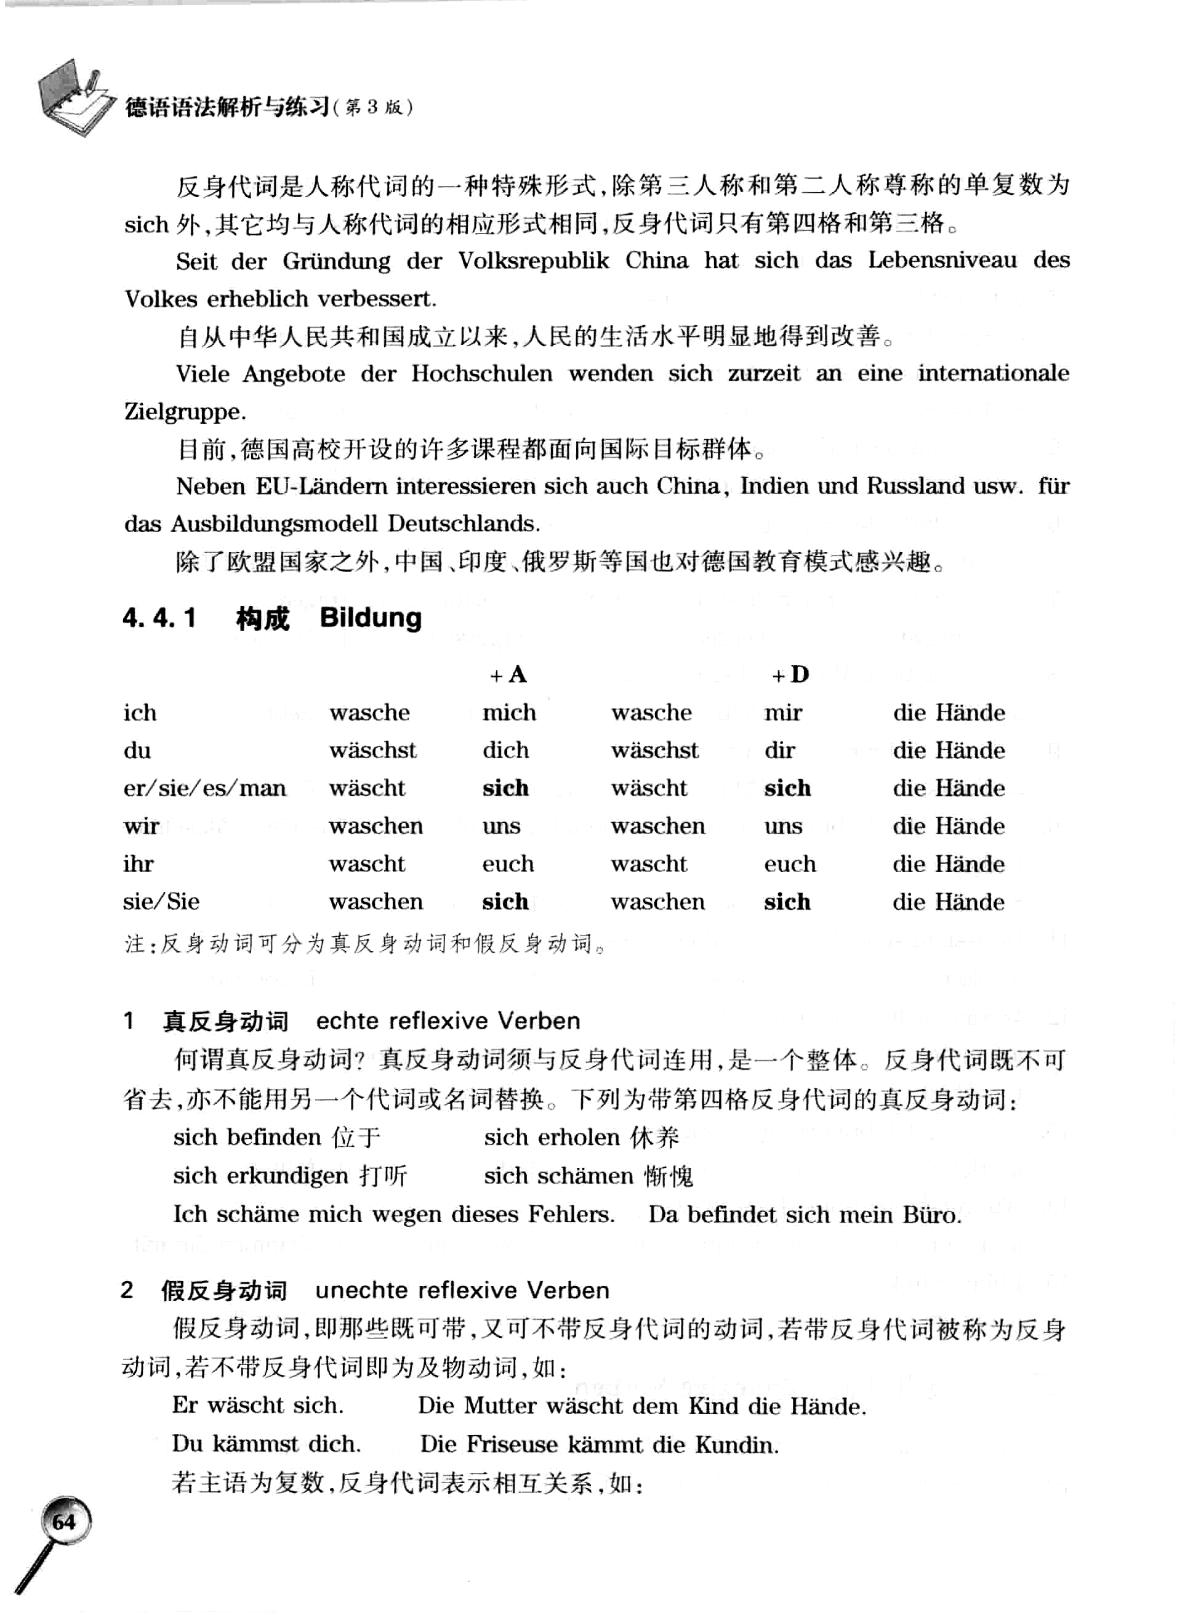

Slide 7

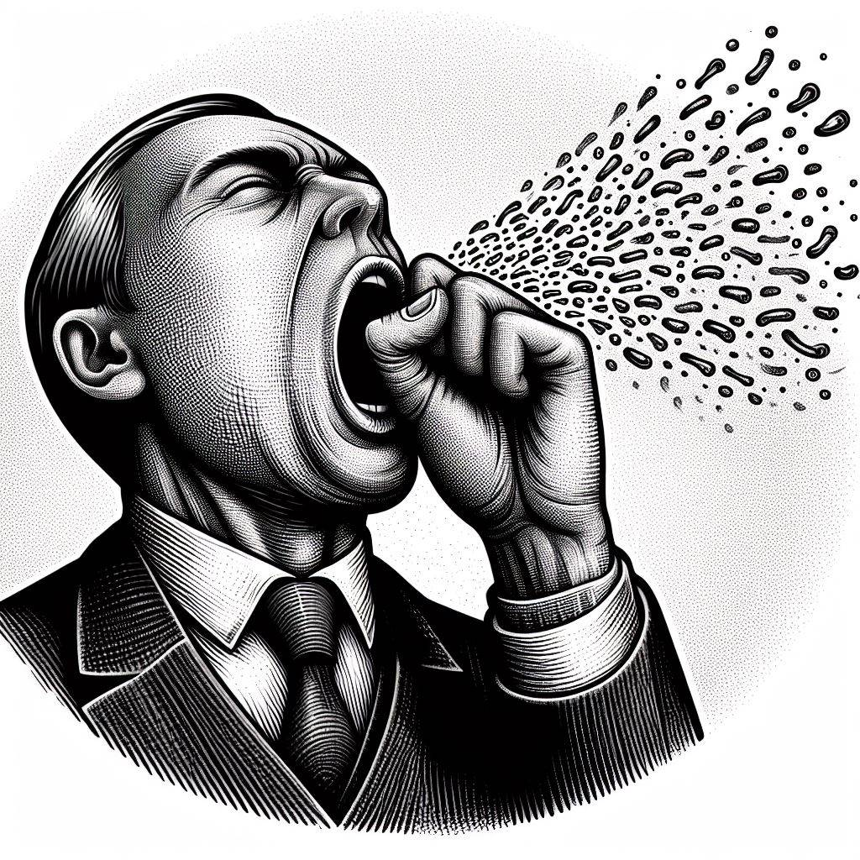
sich räuspern sich überlegen …
ich ……………….
du
er/sie/es/man
wir
ihr
sie/Sie
mich
dich
sich
uns
euch
sich
ich ……………….
du
er/sie/es/man
wir
ihr
sie/Sie
mir
dir
sich
uns
euch
sich

Slide 9
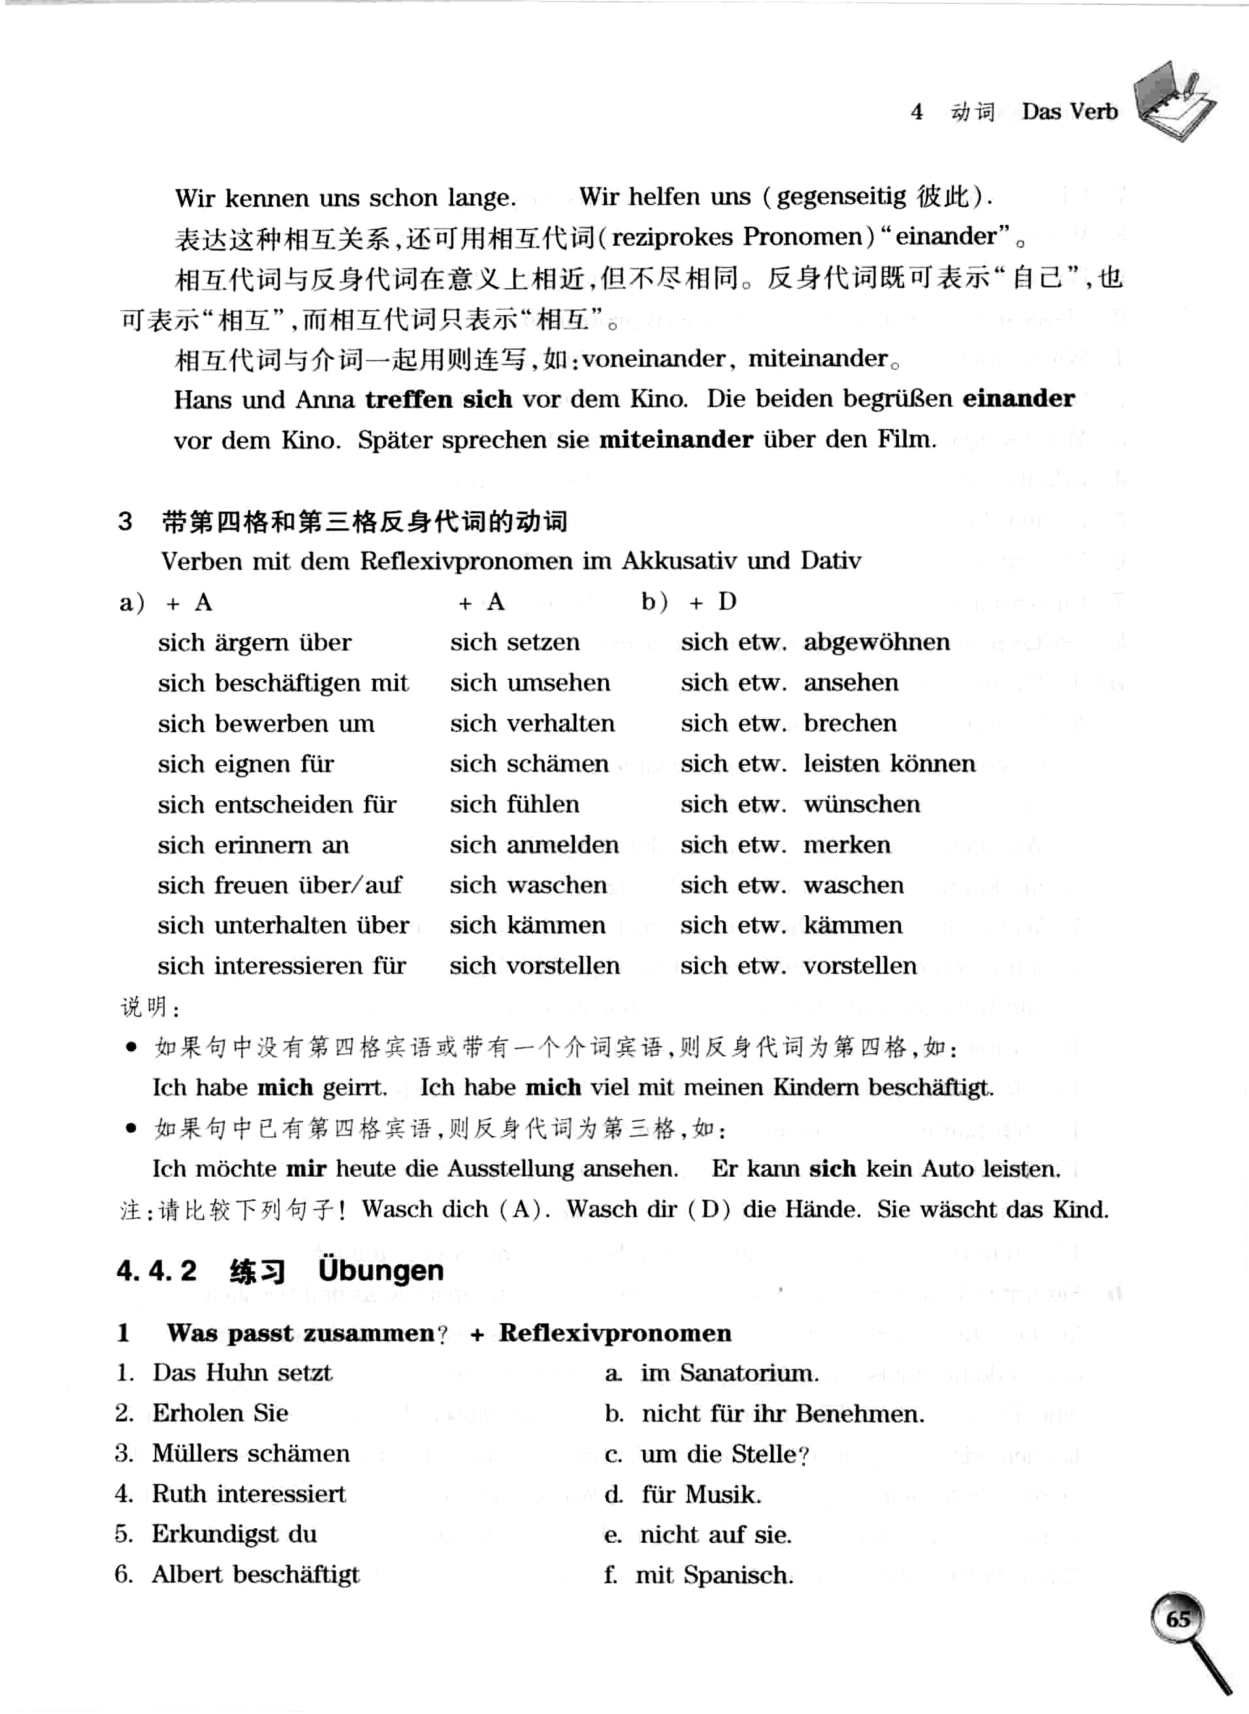

Slide 12
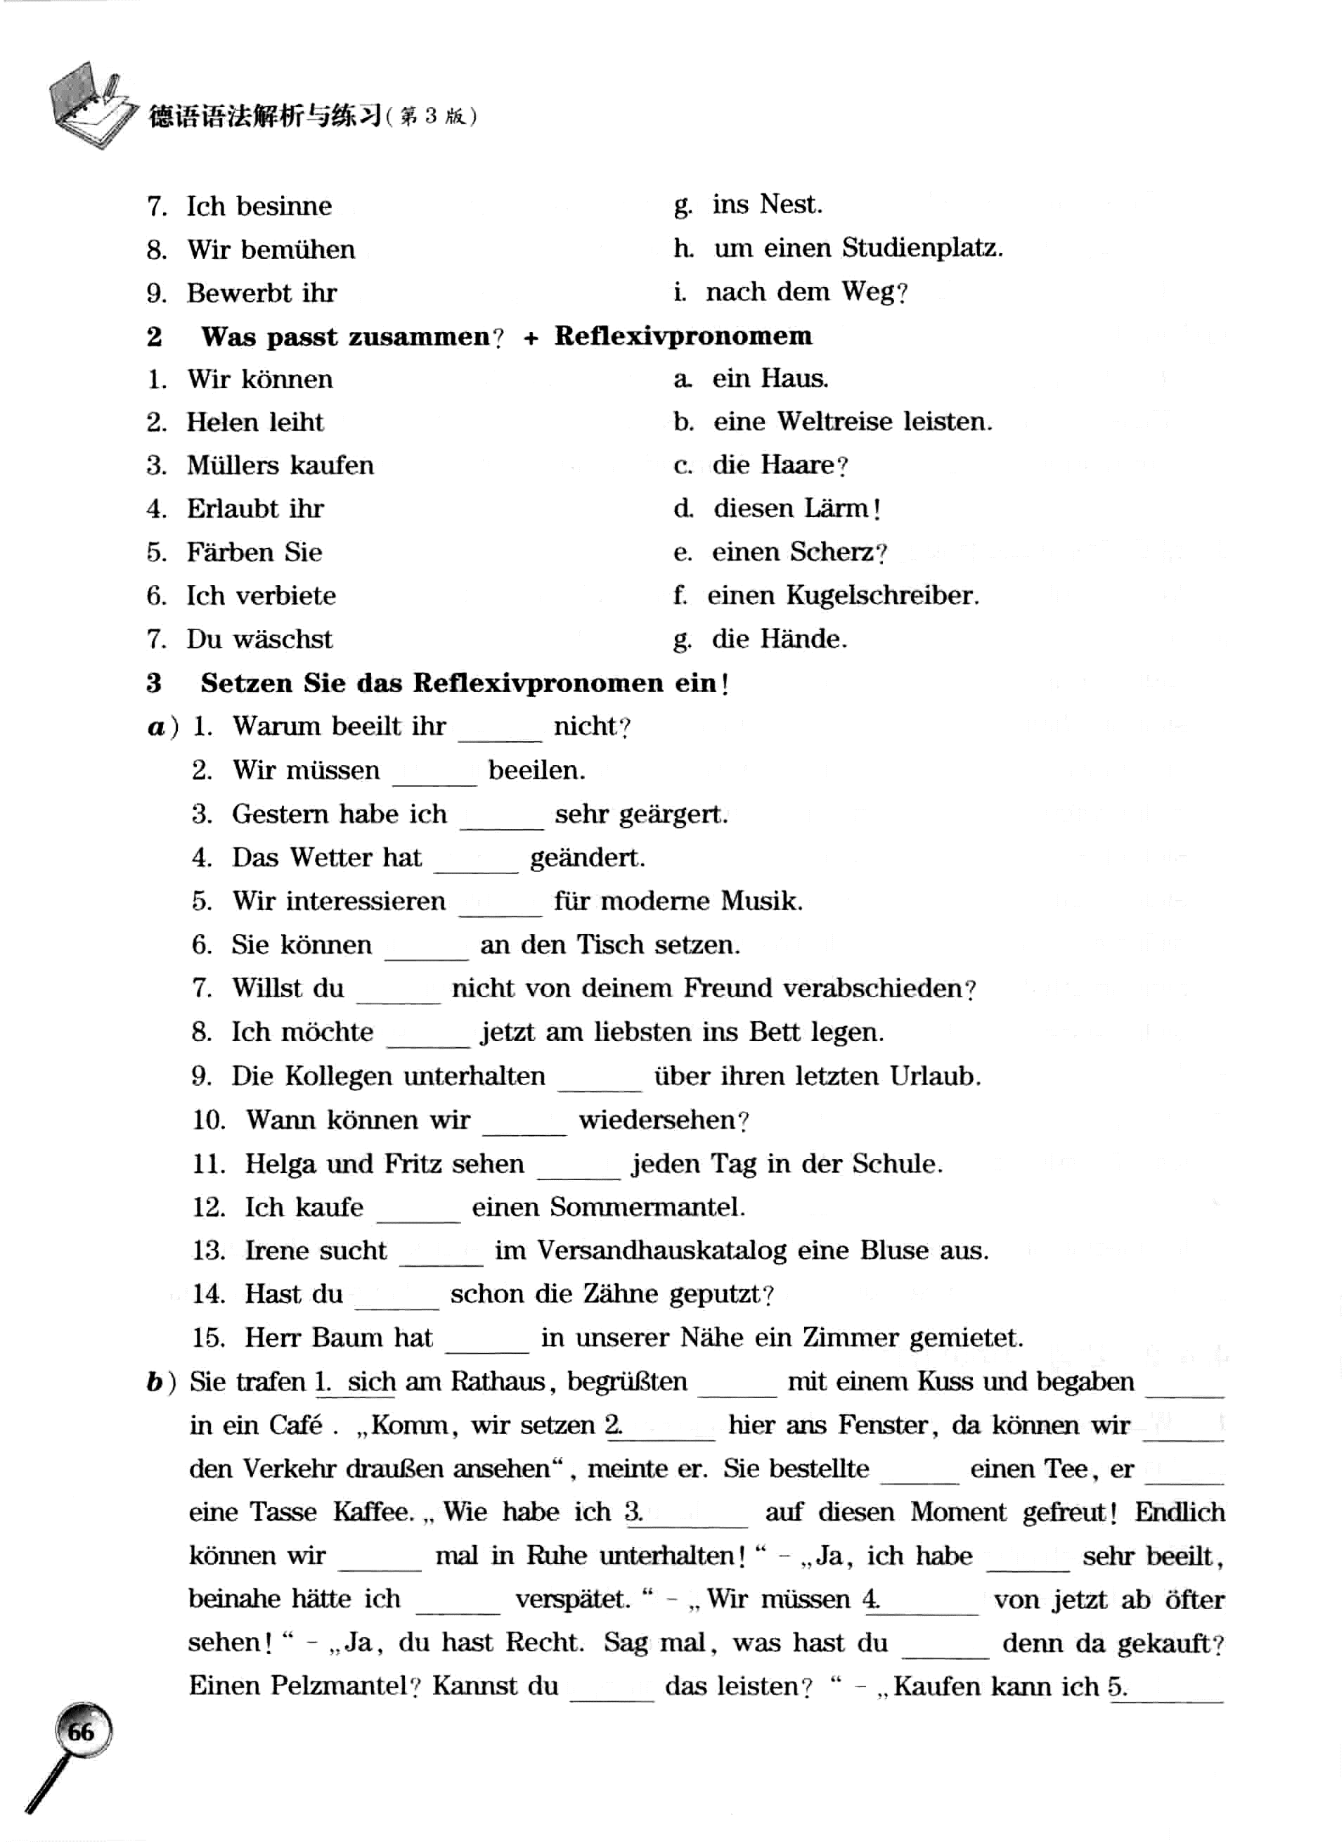

Slide 15
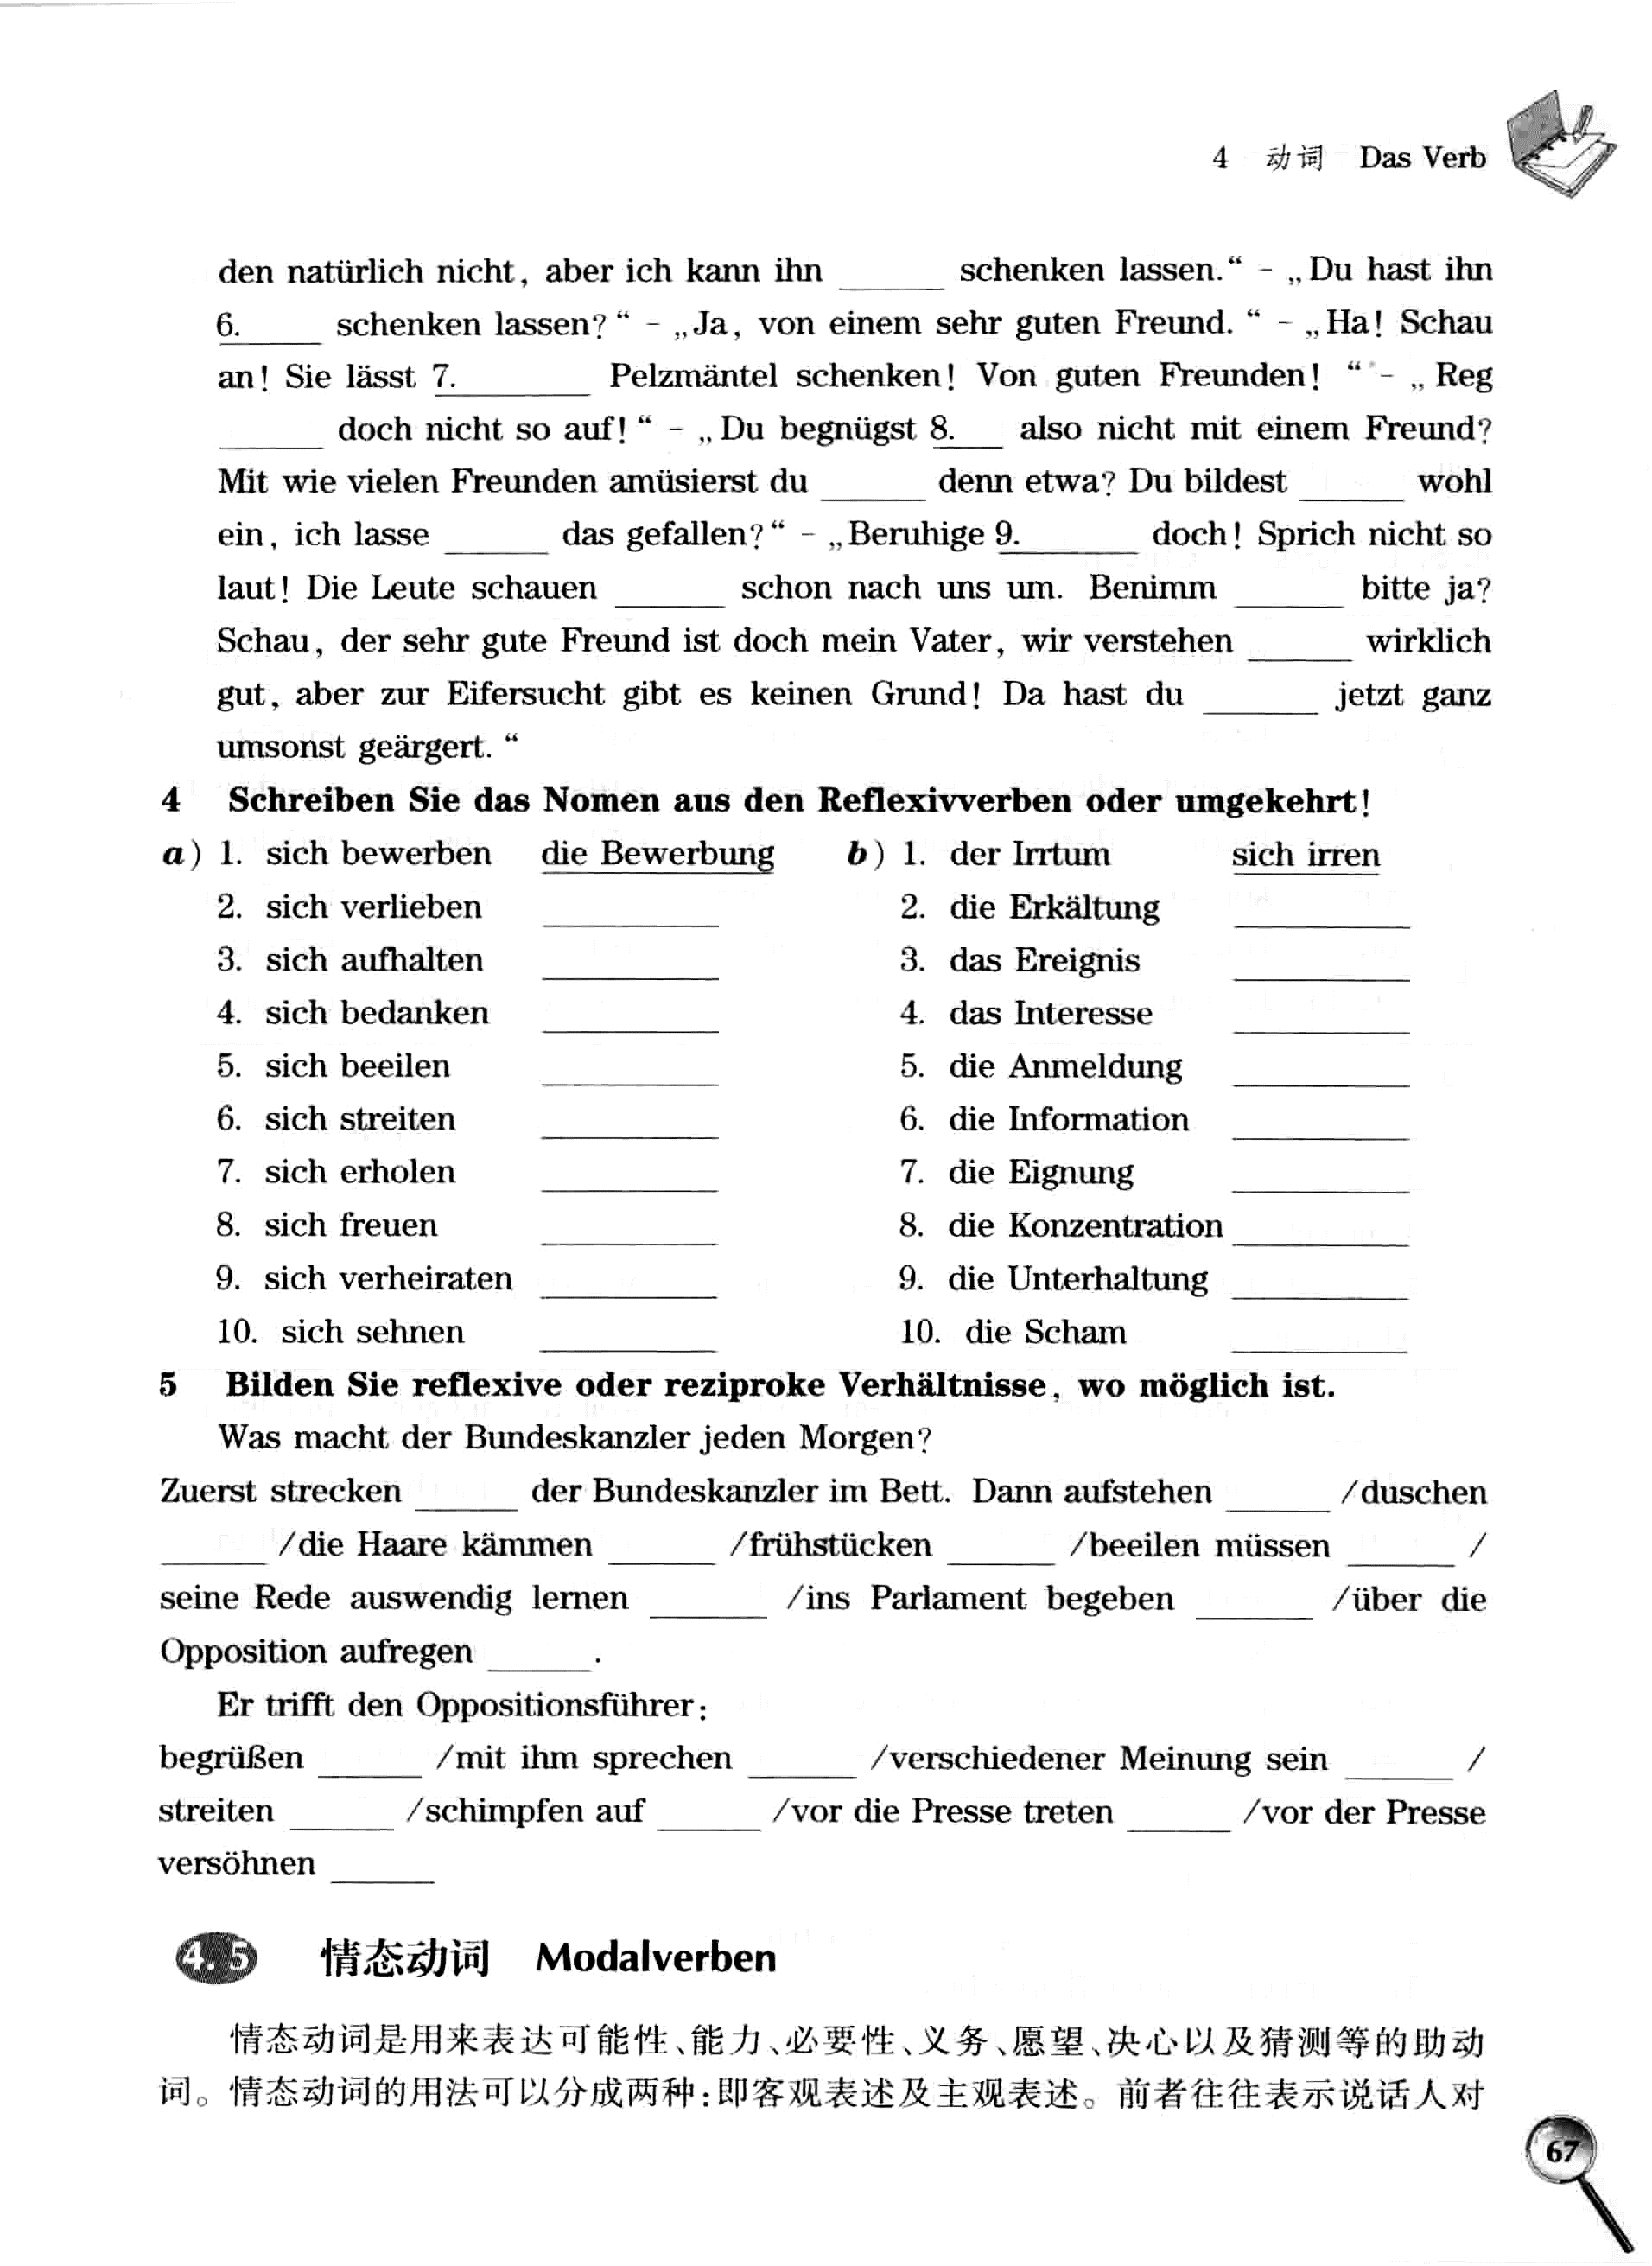

Slide 18
Hausaufgaben für 22.5.: Adjektive
Bitte füllen Sie die Übungen S. 101-111 aus, wir gehen sie noch einmal gemeinsam in der Klasse durch.
Bitte erstellen Sie hier eine Namensliste und tragen Sie das Thema Ihrer Abschlussarbeit ein.

Slide 19
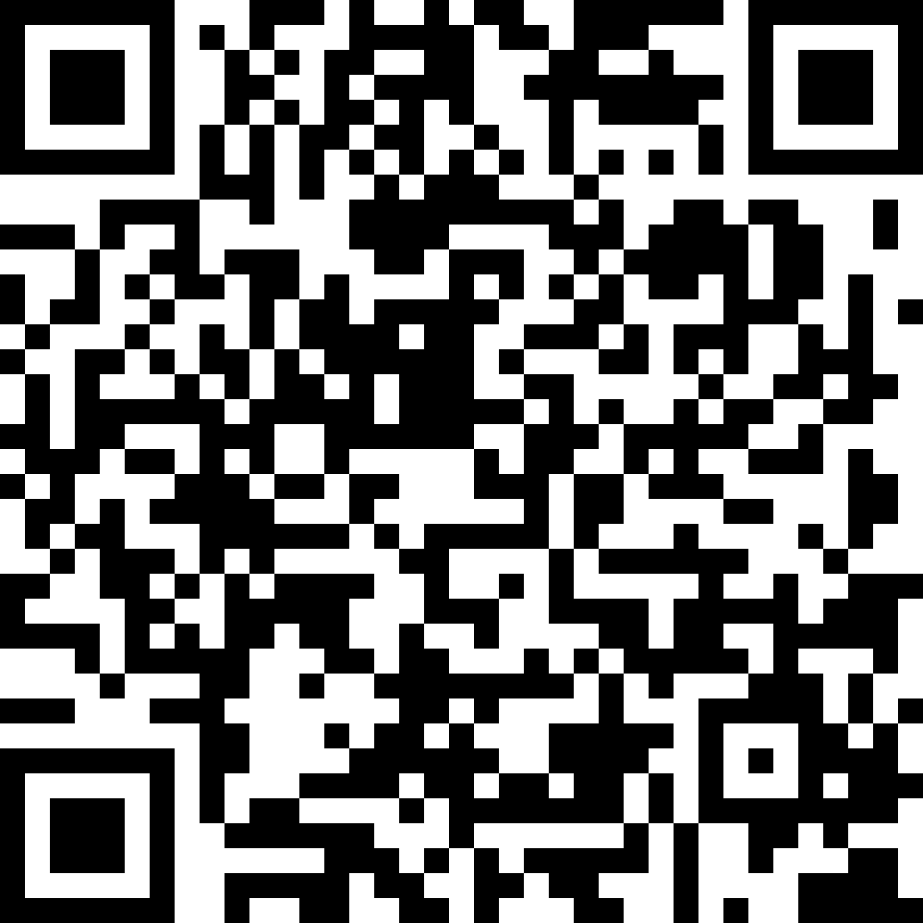
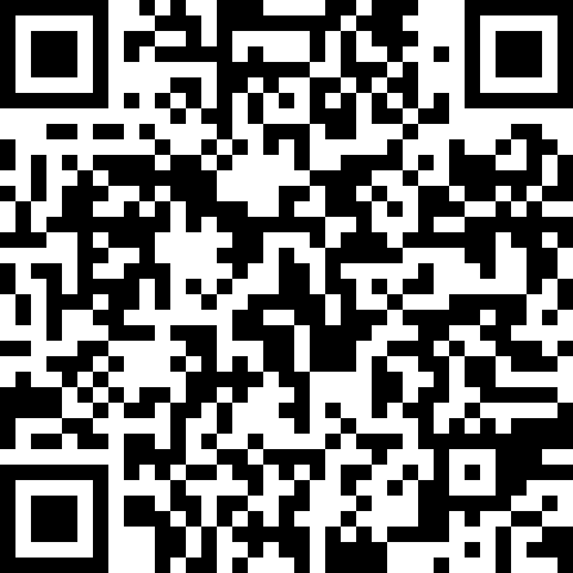
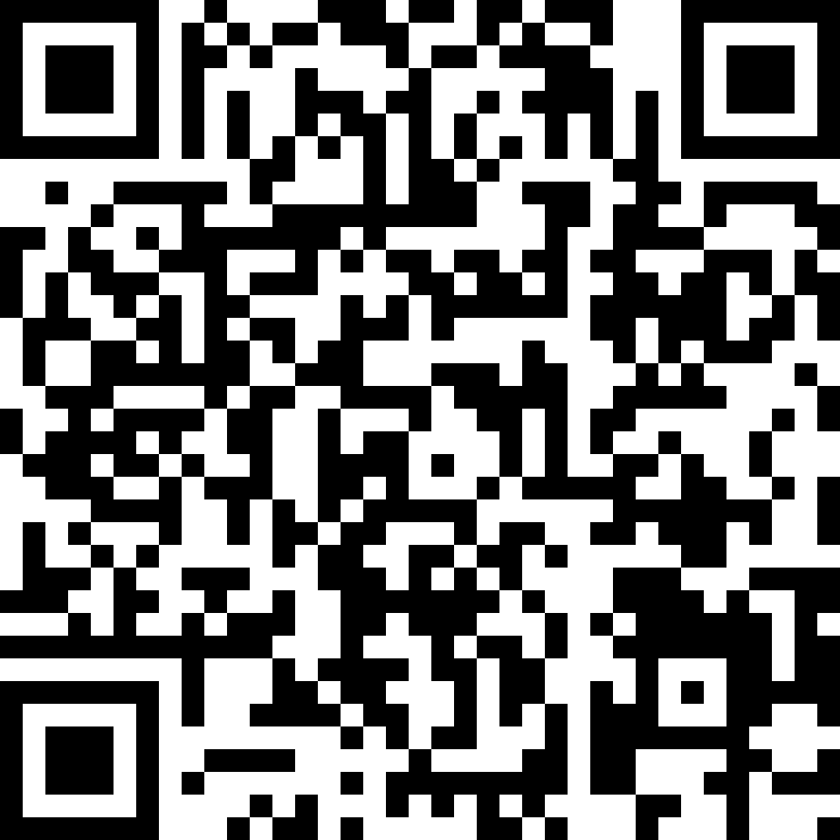
Hausaufgabe: Umfrage
2024: Bitte nehmen Sie an folgender Umfrage teil:
< < < < < https://wn8ae3qwafbc11zv.mikecrm.com/CTrdOjm
WACS (Wollen Sie am 20.7. ein Online-
Referat auf einer internationalen
Konferenz halten? Hier können Sie sich
anmelden (kostenlos, wenn Sie „VIP“
anklicken), Formular „WACS“: )
< < < < < < https://wn8ae3qwafbc11zv.mikecrm.com/1ftvnYF
EU (Wenn Sie noch Zeit und Lust haben, auch hieran)
https://wn8ae3qwafbc11zv.mikecrm.com/9gdWrQT > > > > >

Slide 20
Sitzung 12 MW 22.5. Adjektive (100-111)
Neues Lehrbuch: 德语语法解析与练习. Adjektive

Slide 21
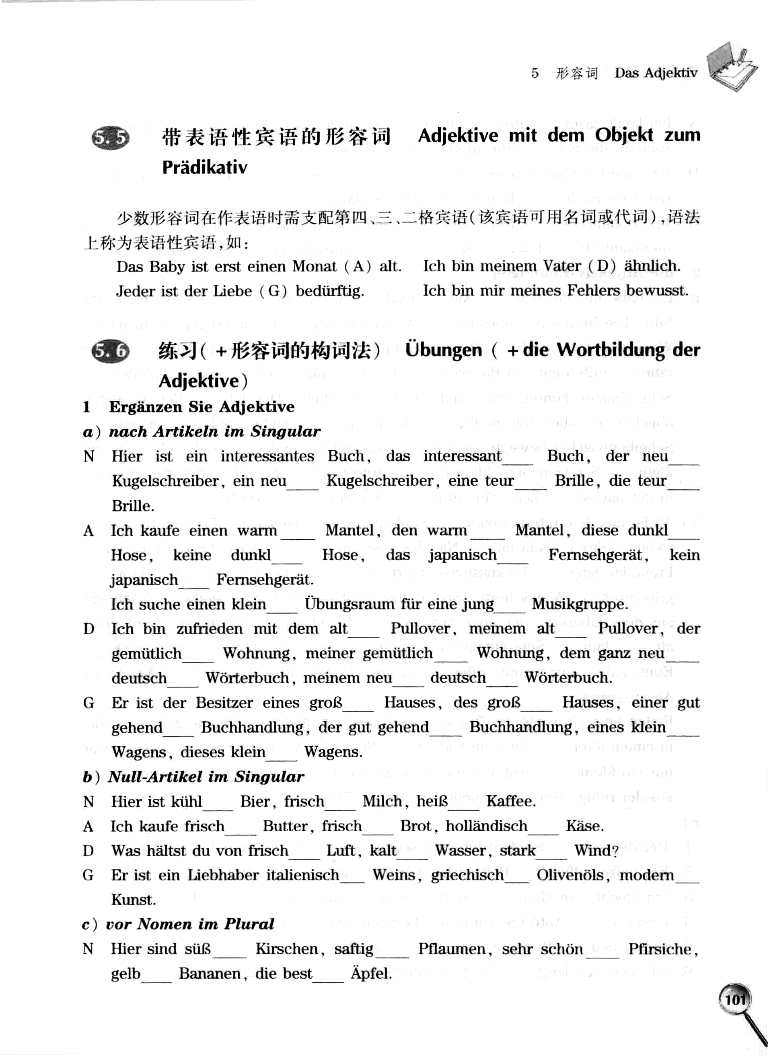

Slide 24
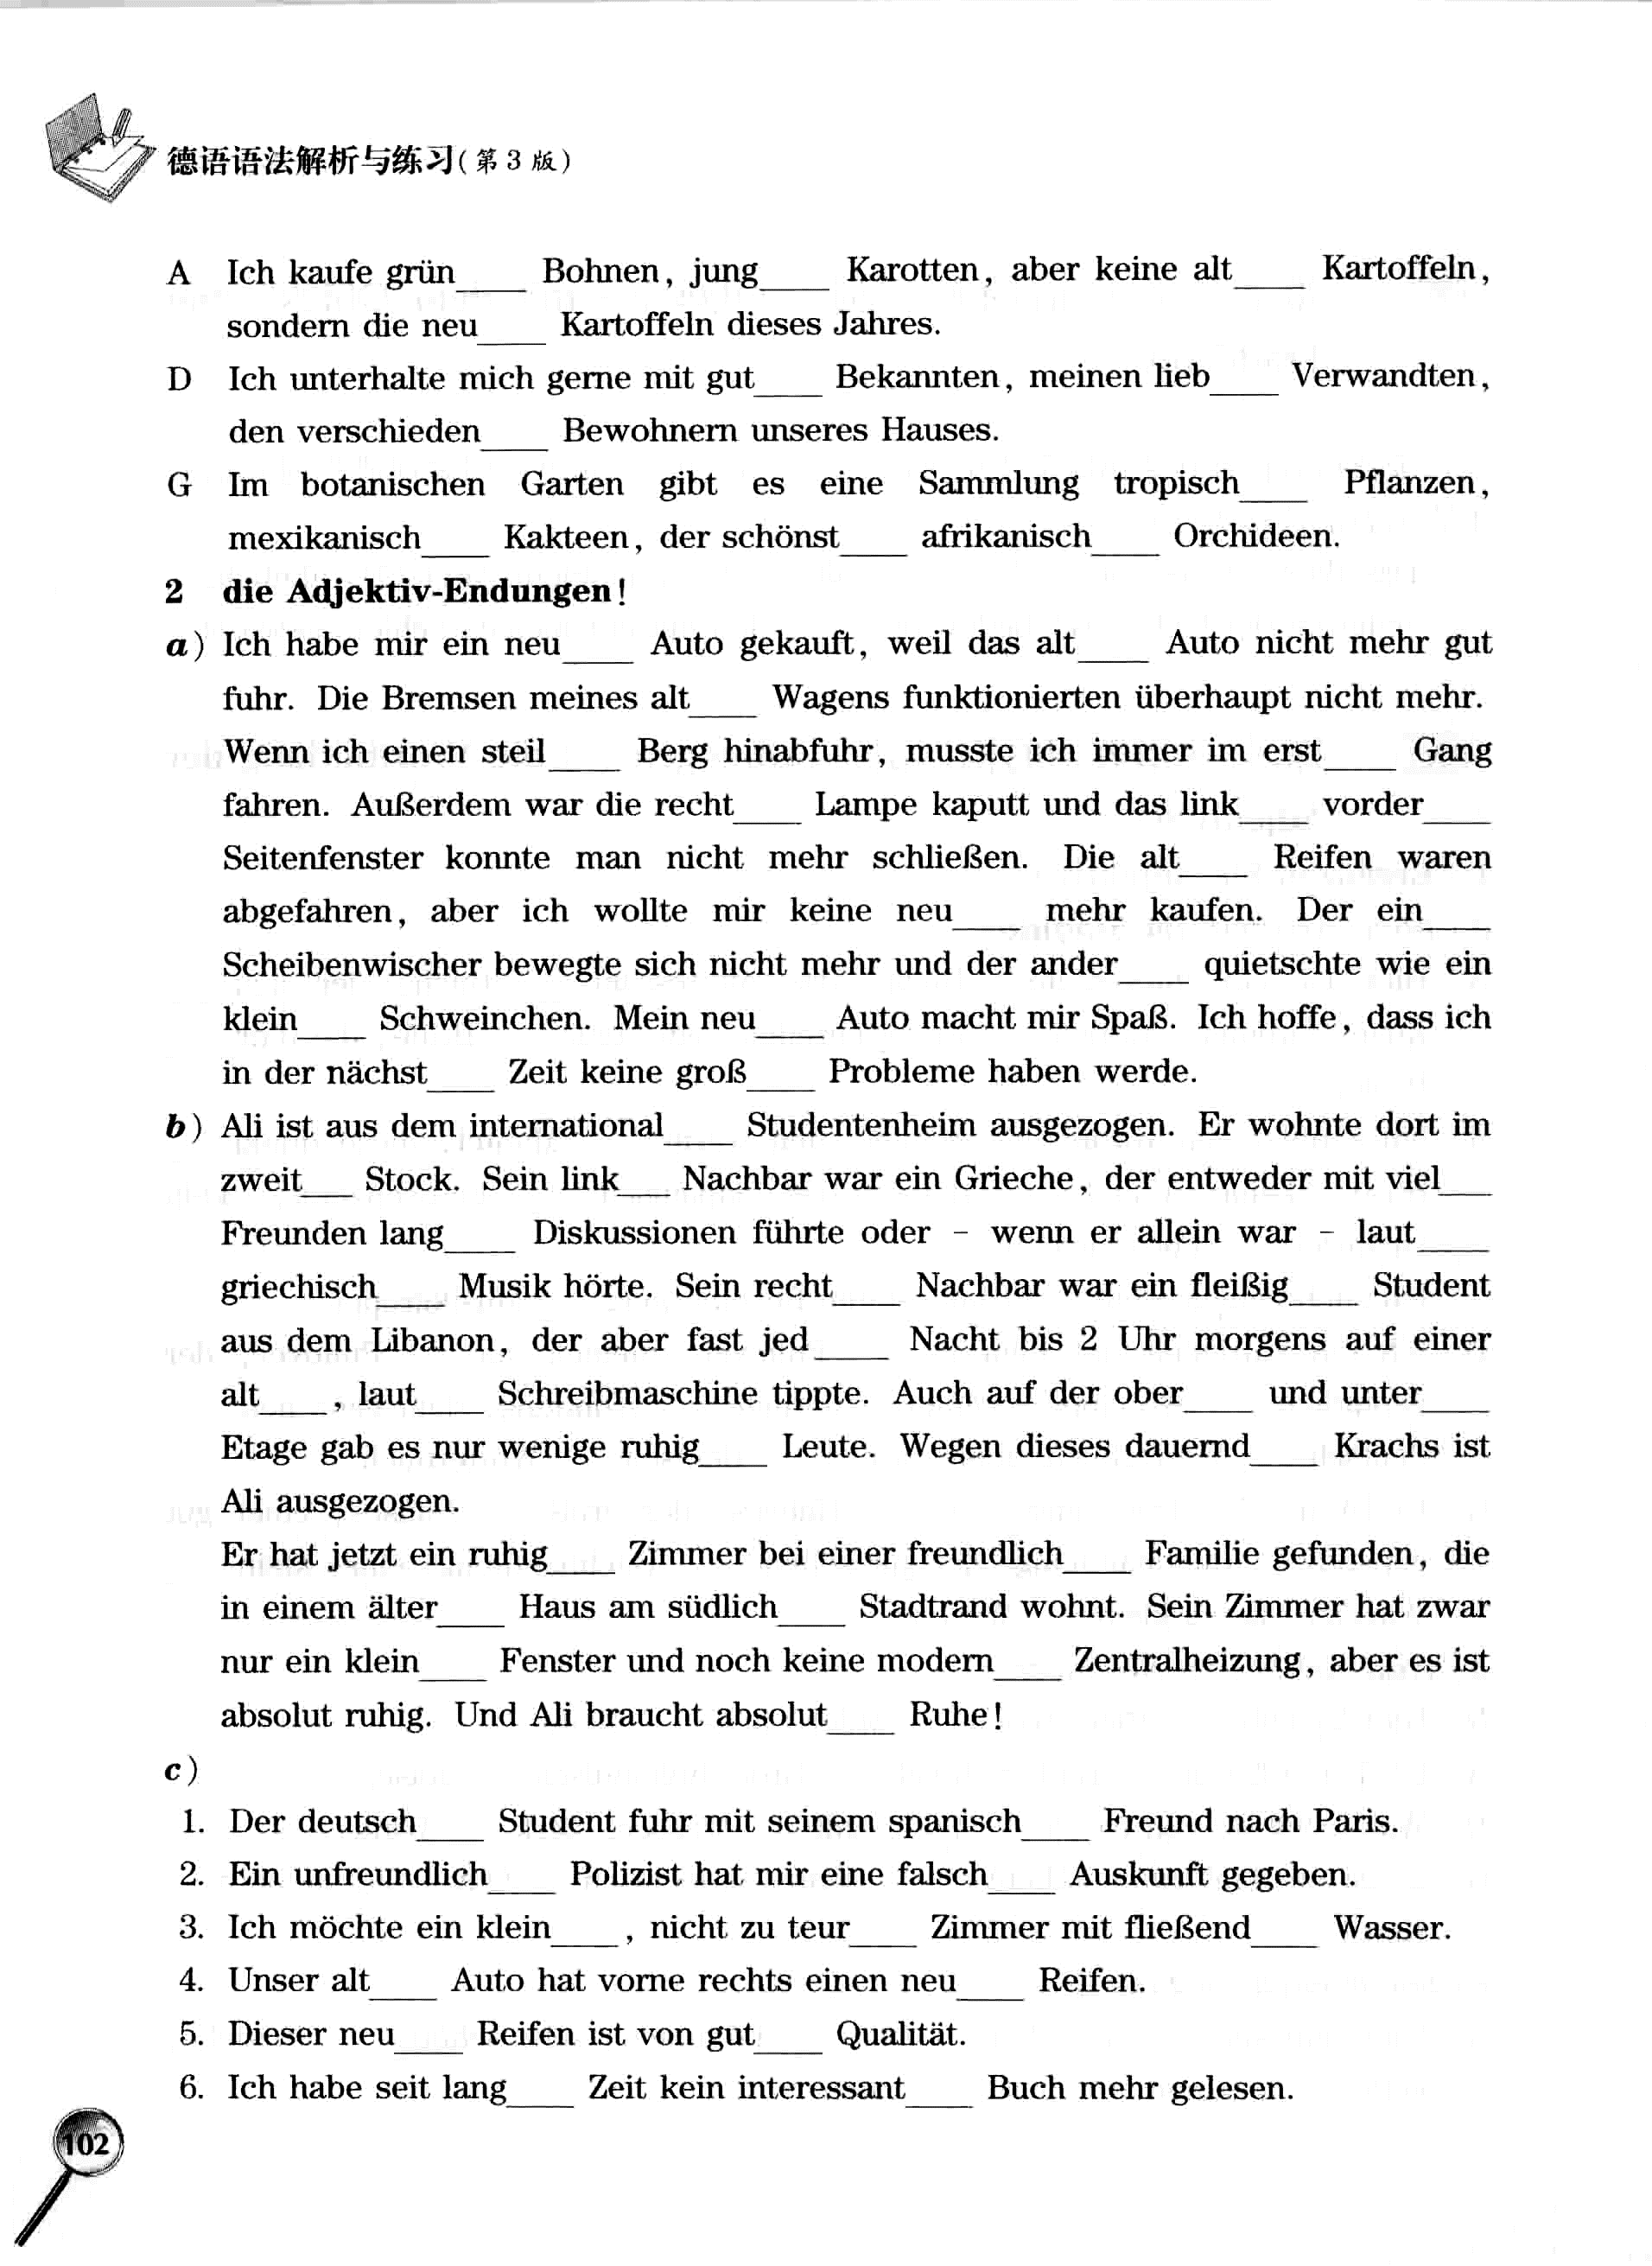

Slide 27
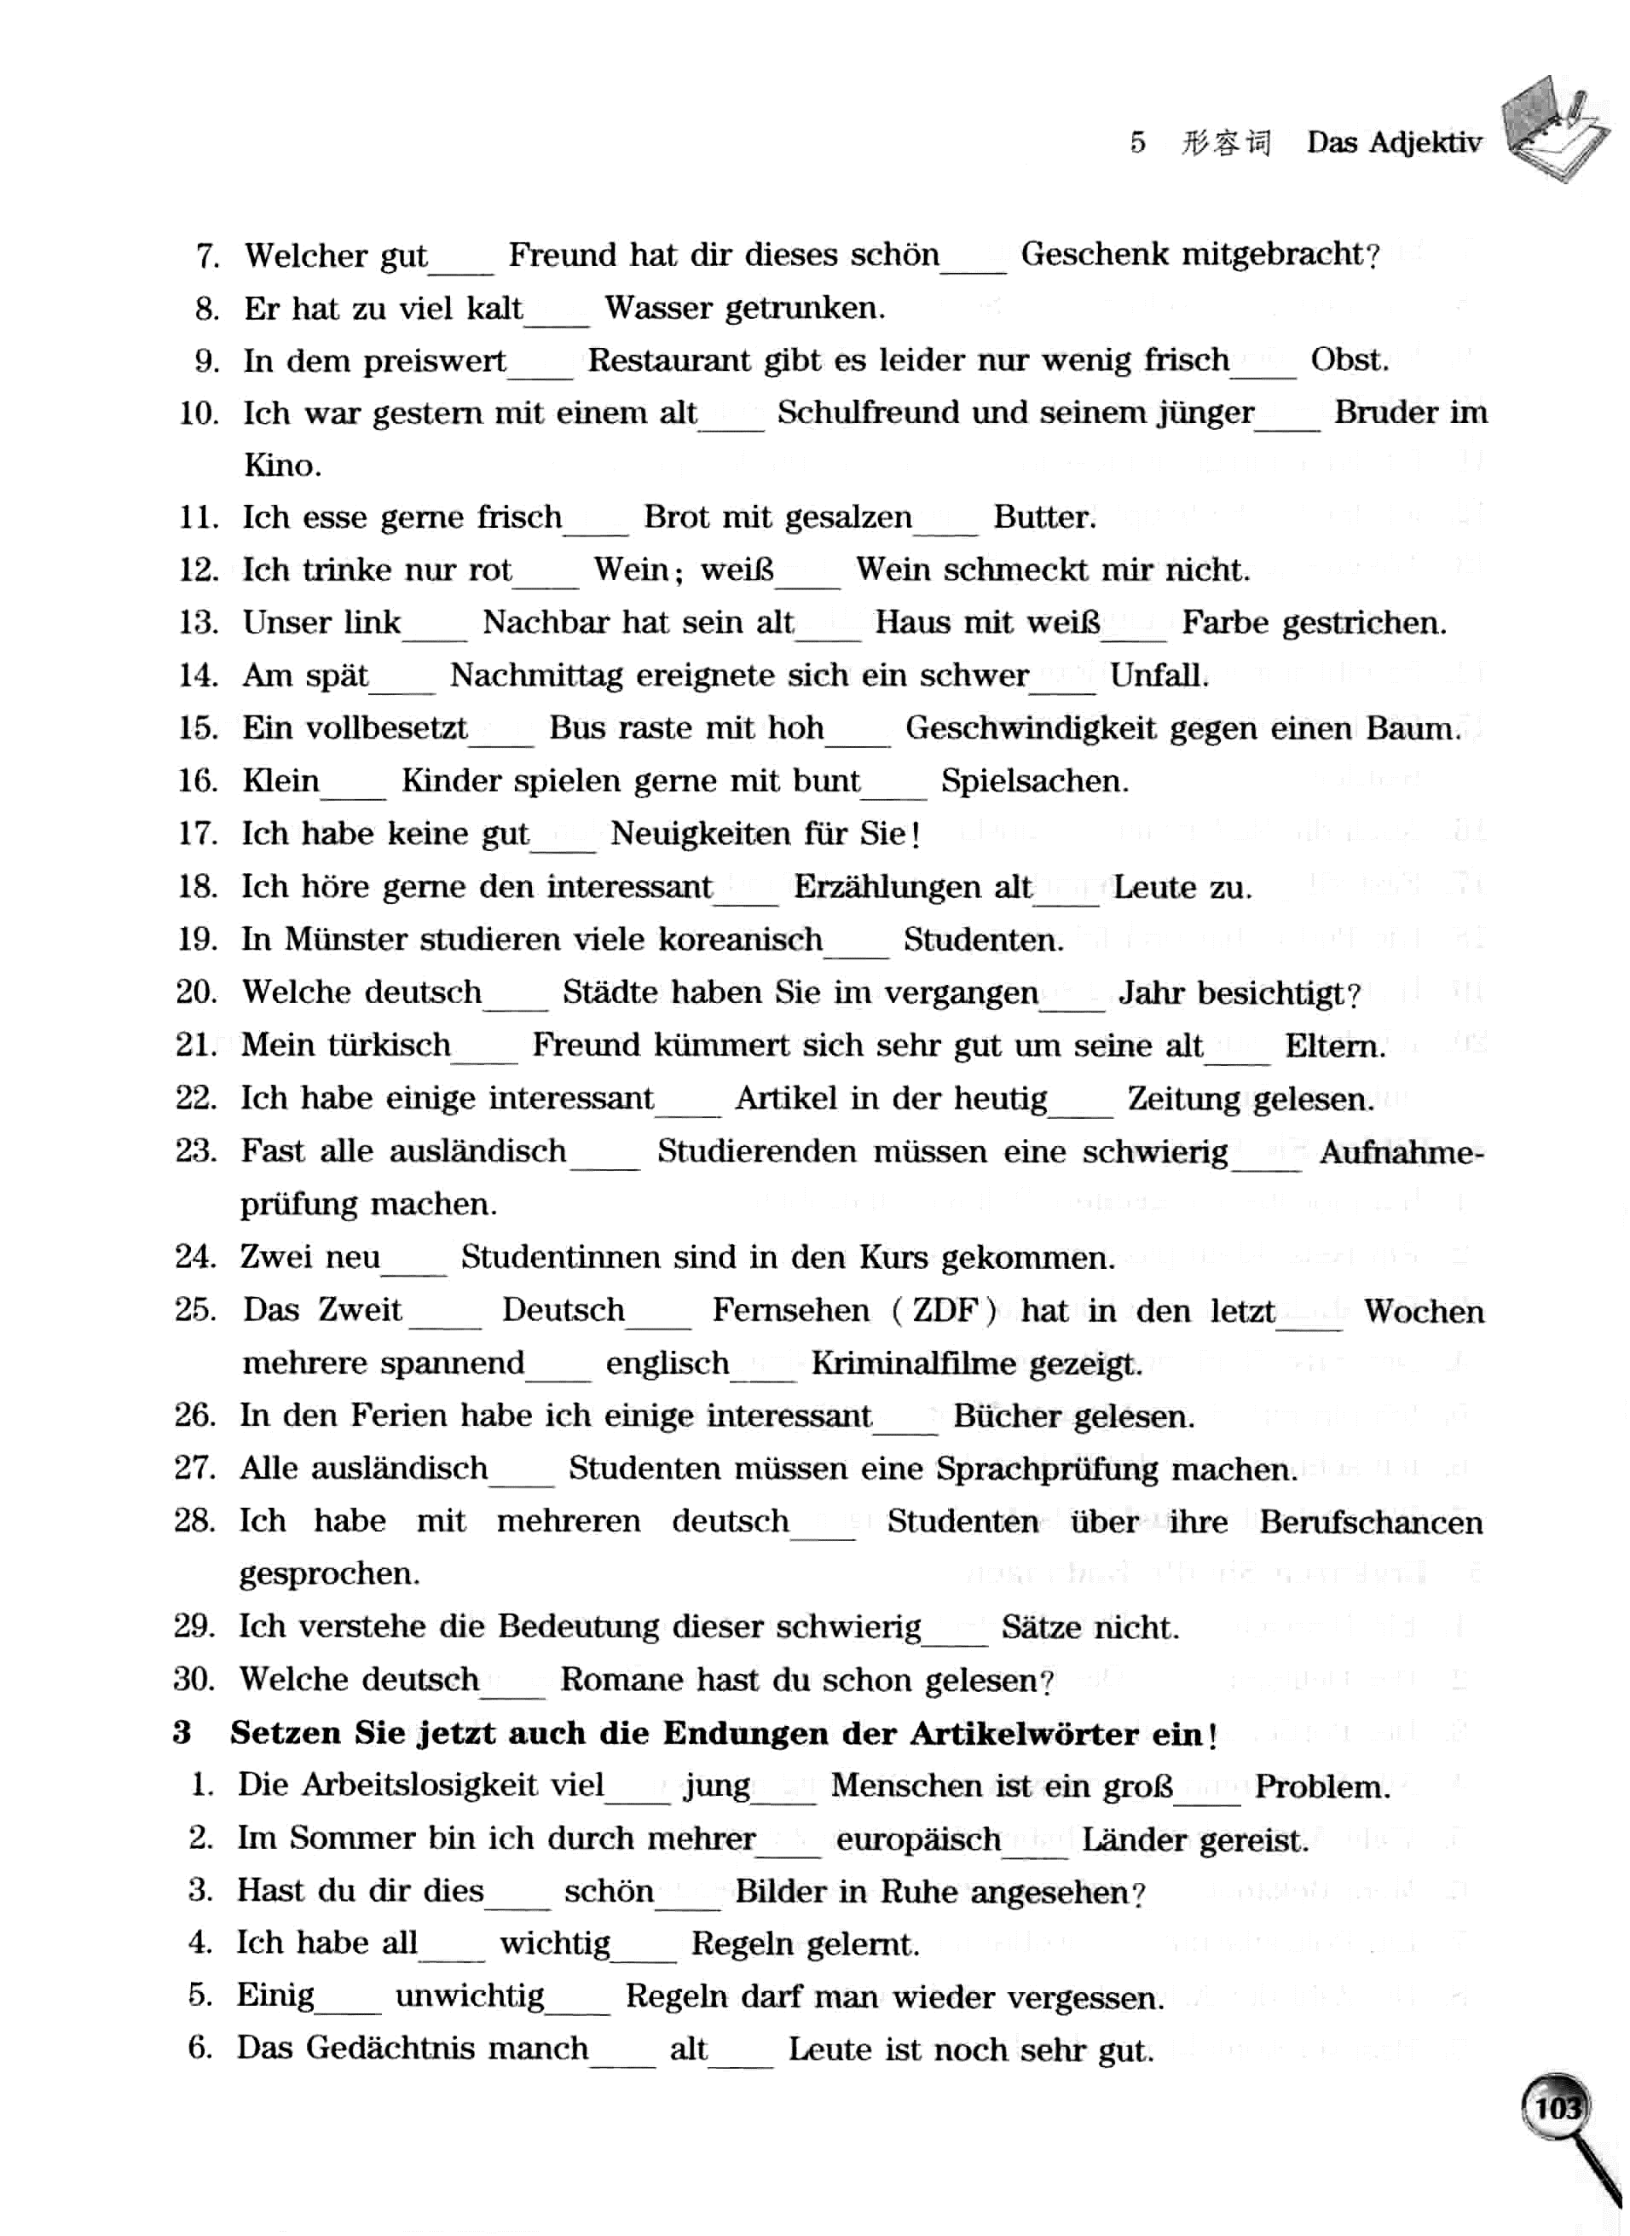

Slide 30
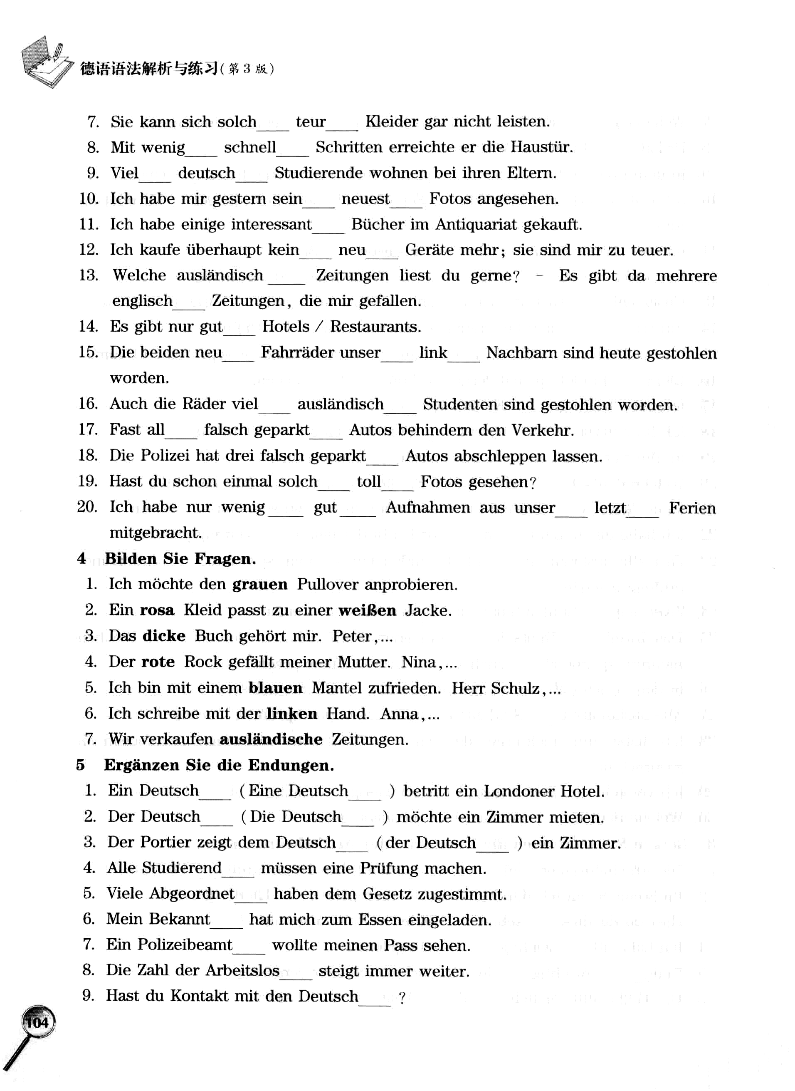

Slide 32
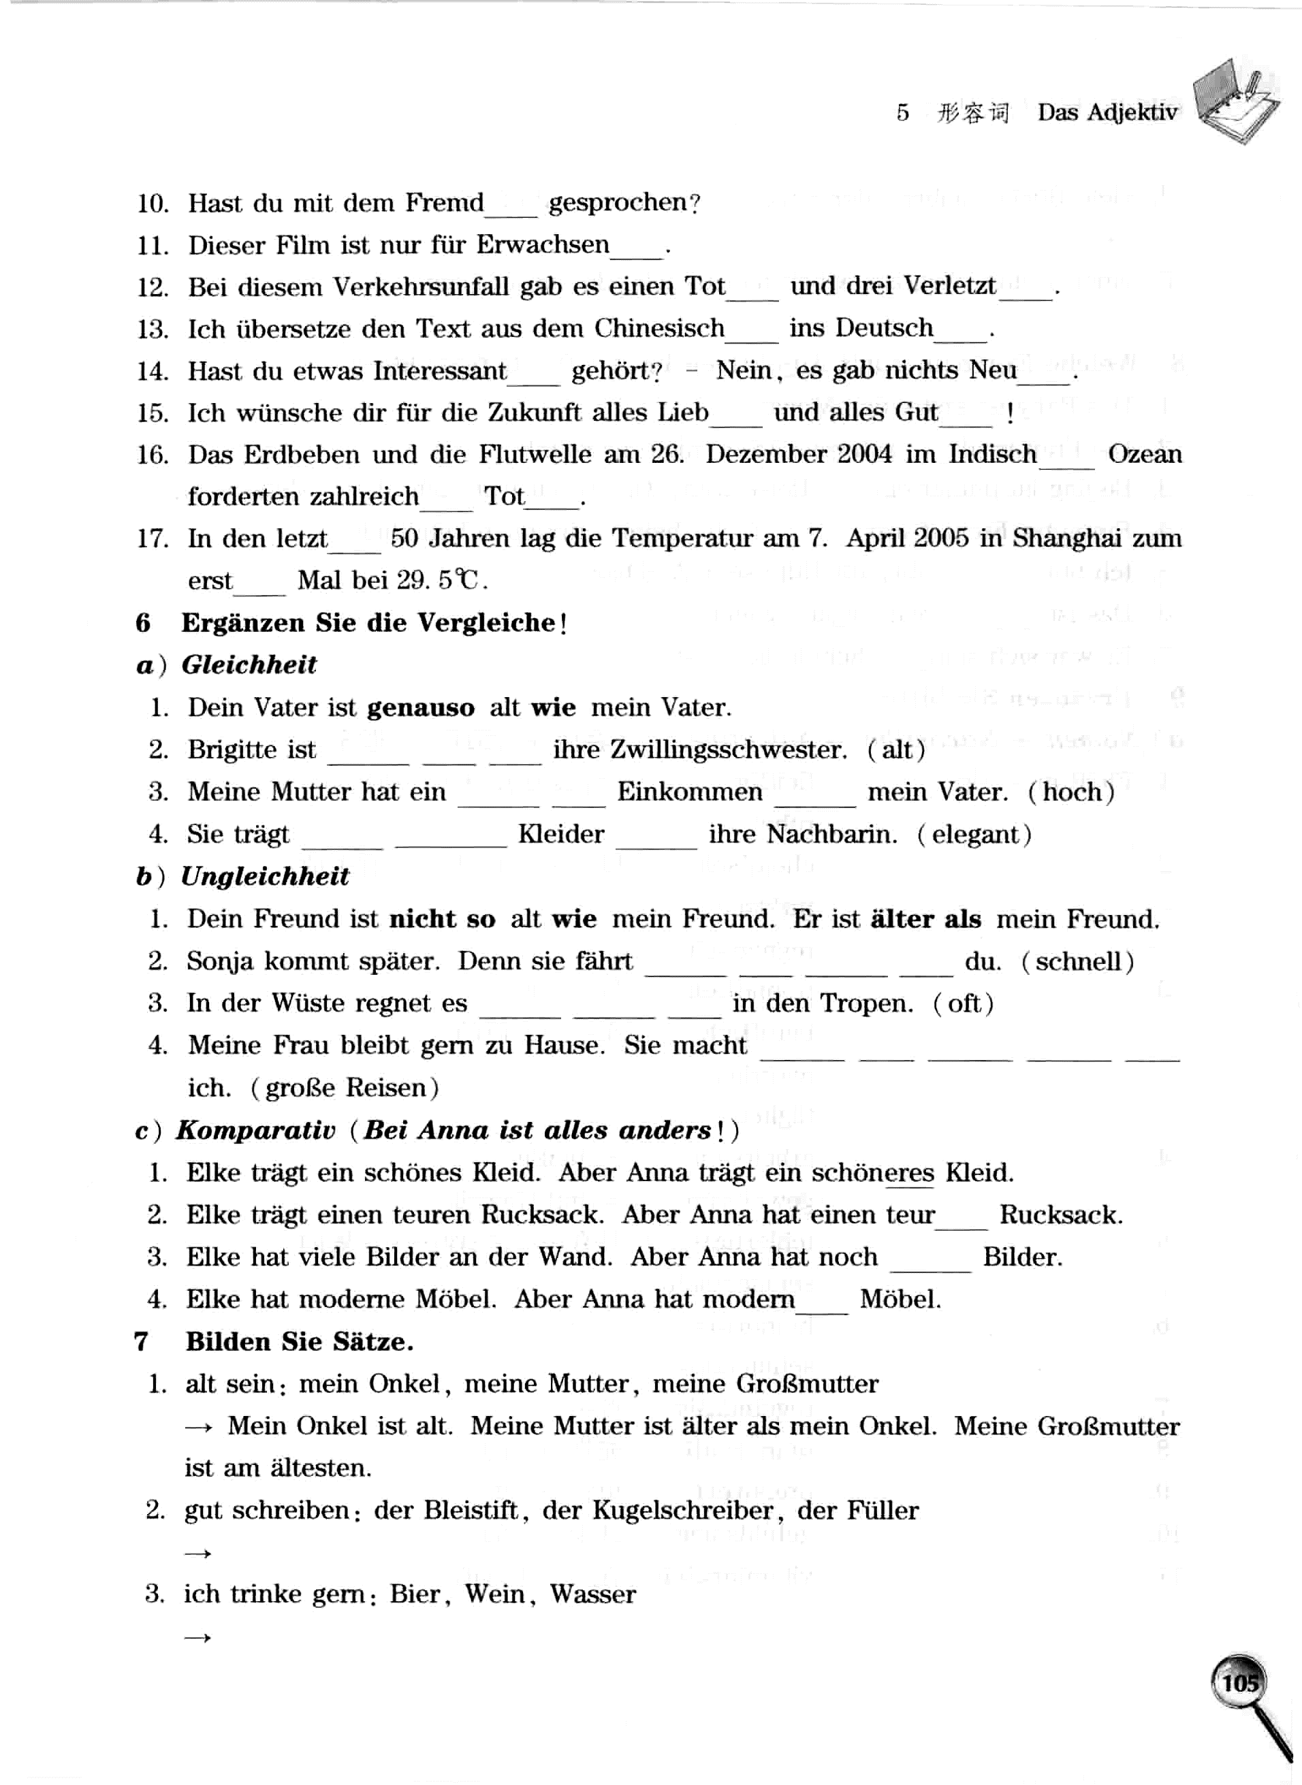

Slide 34
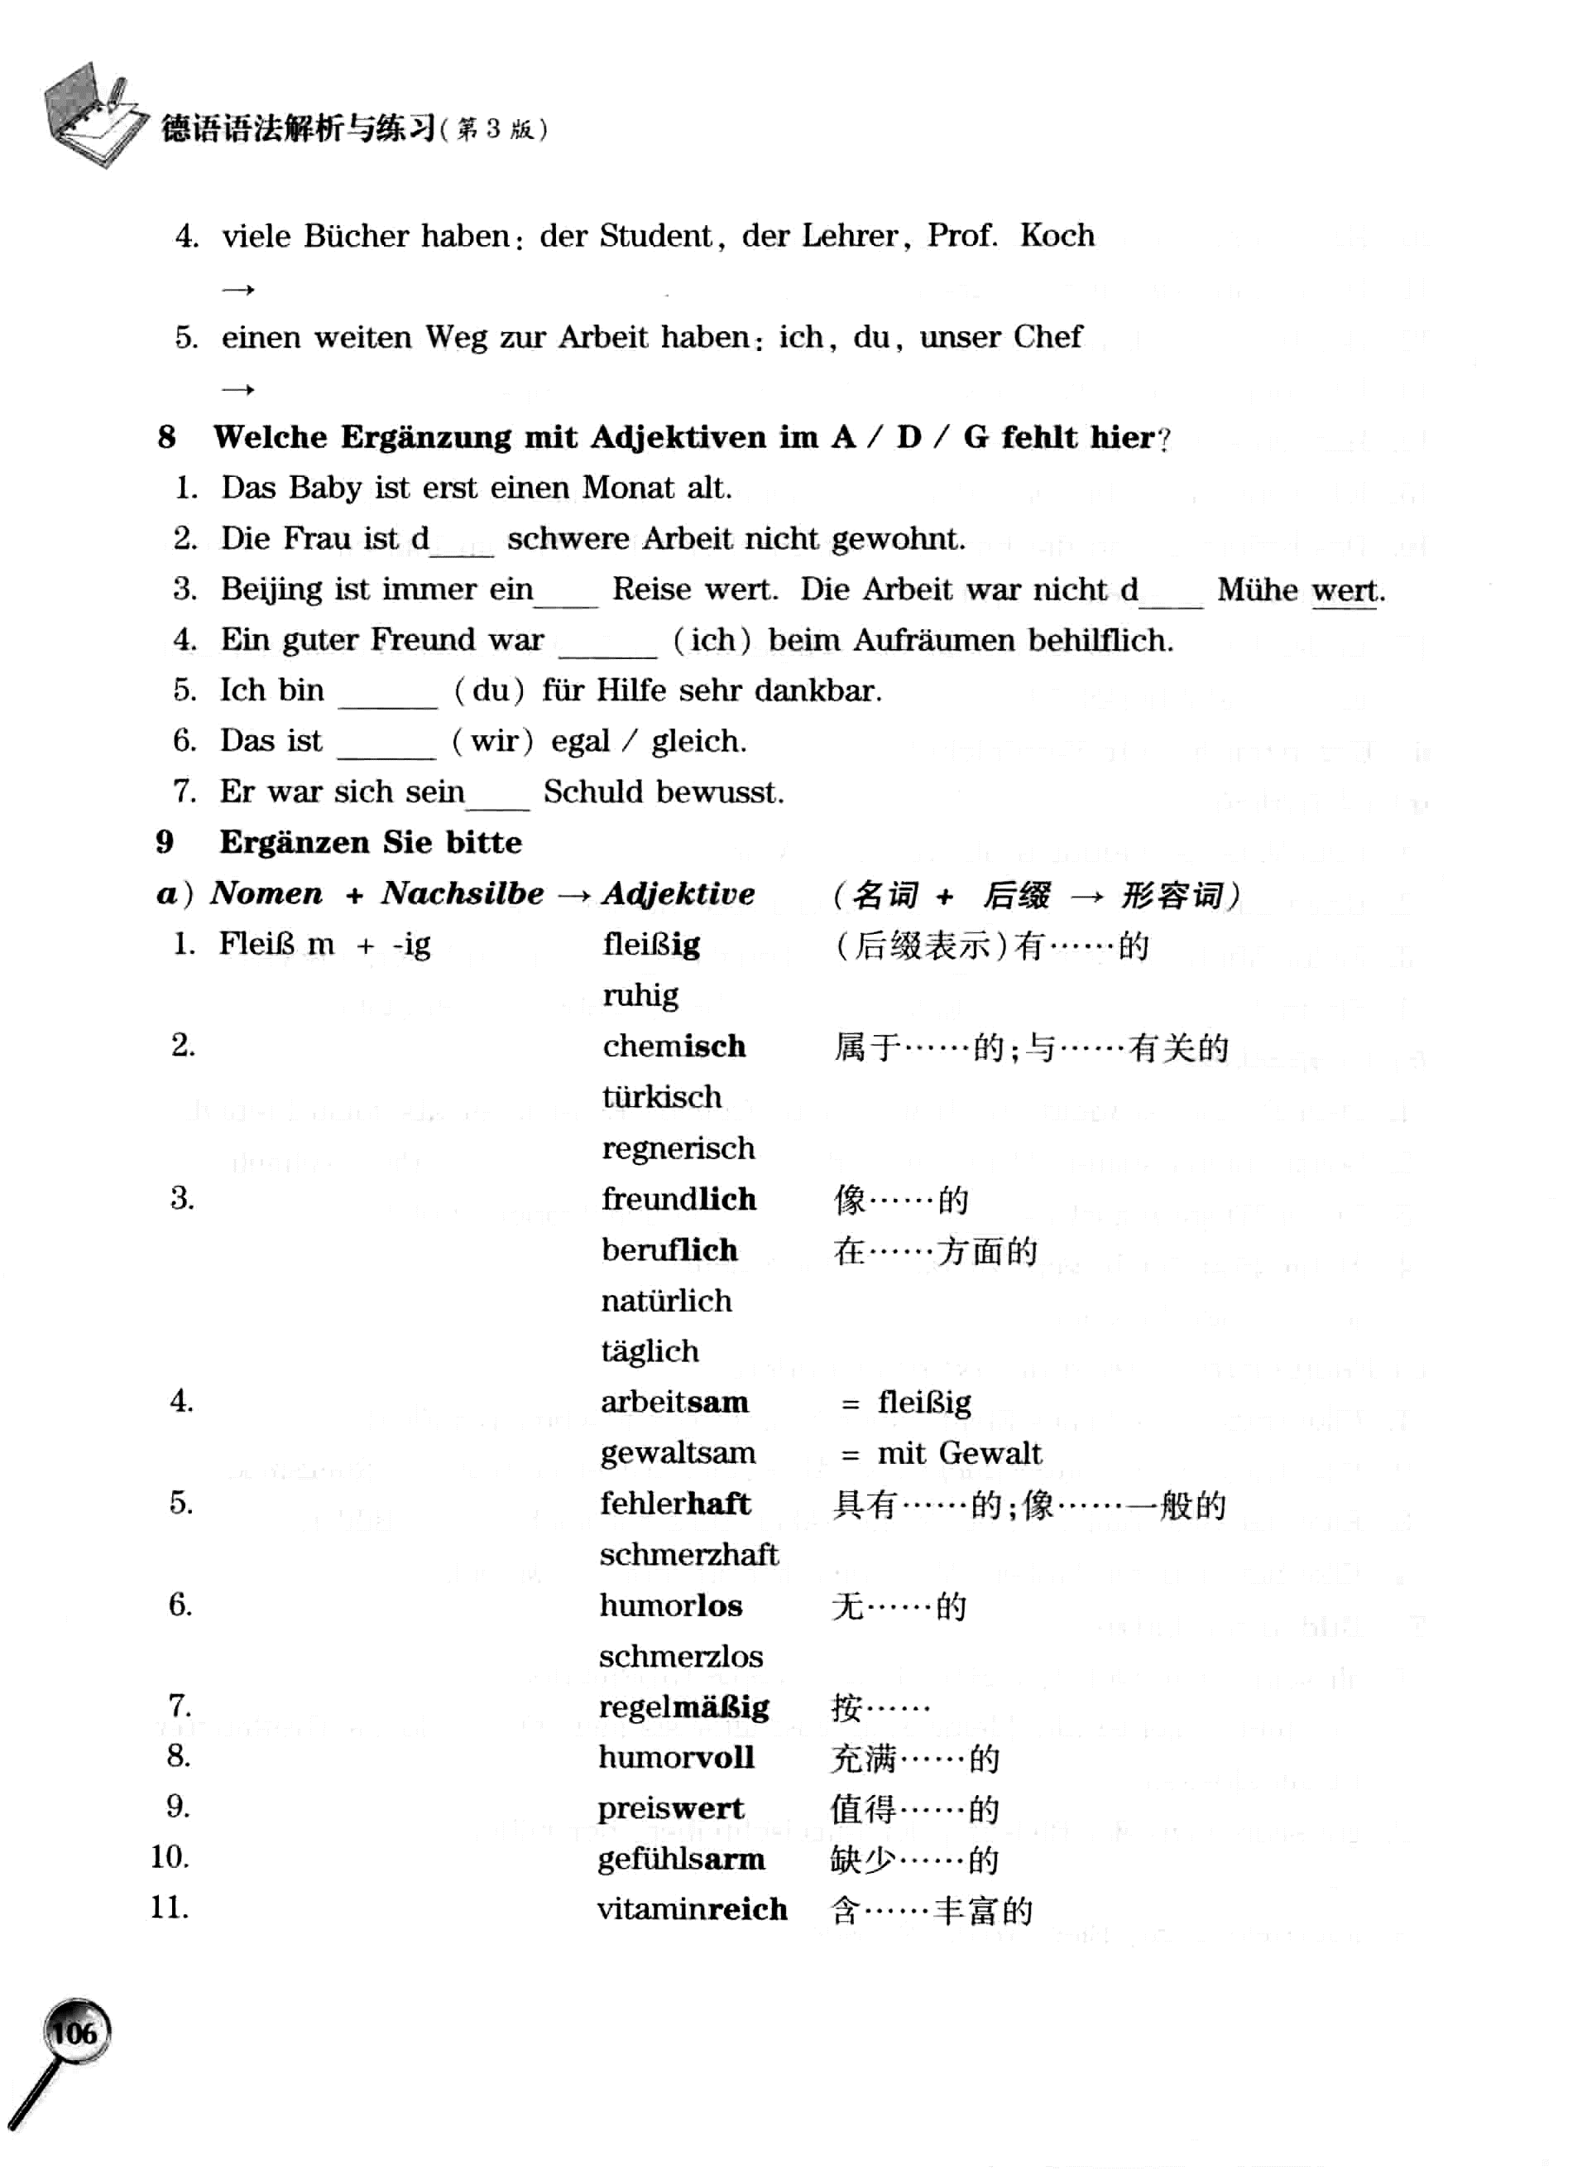

Slide 36
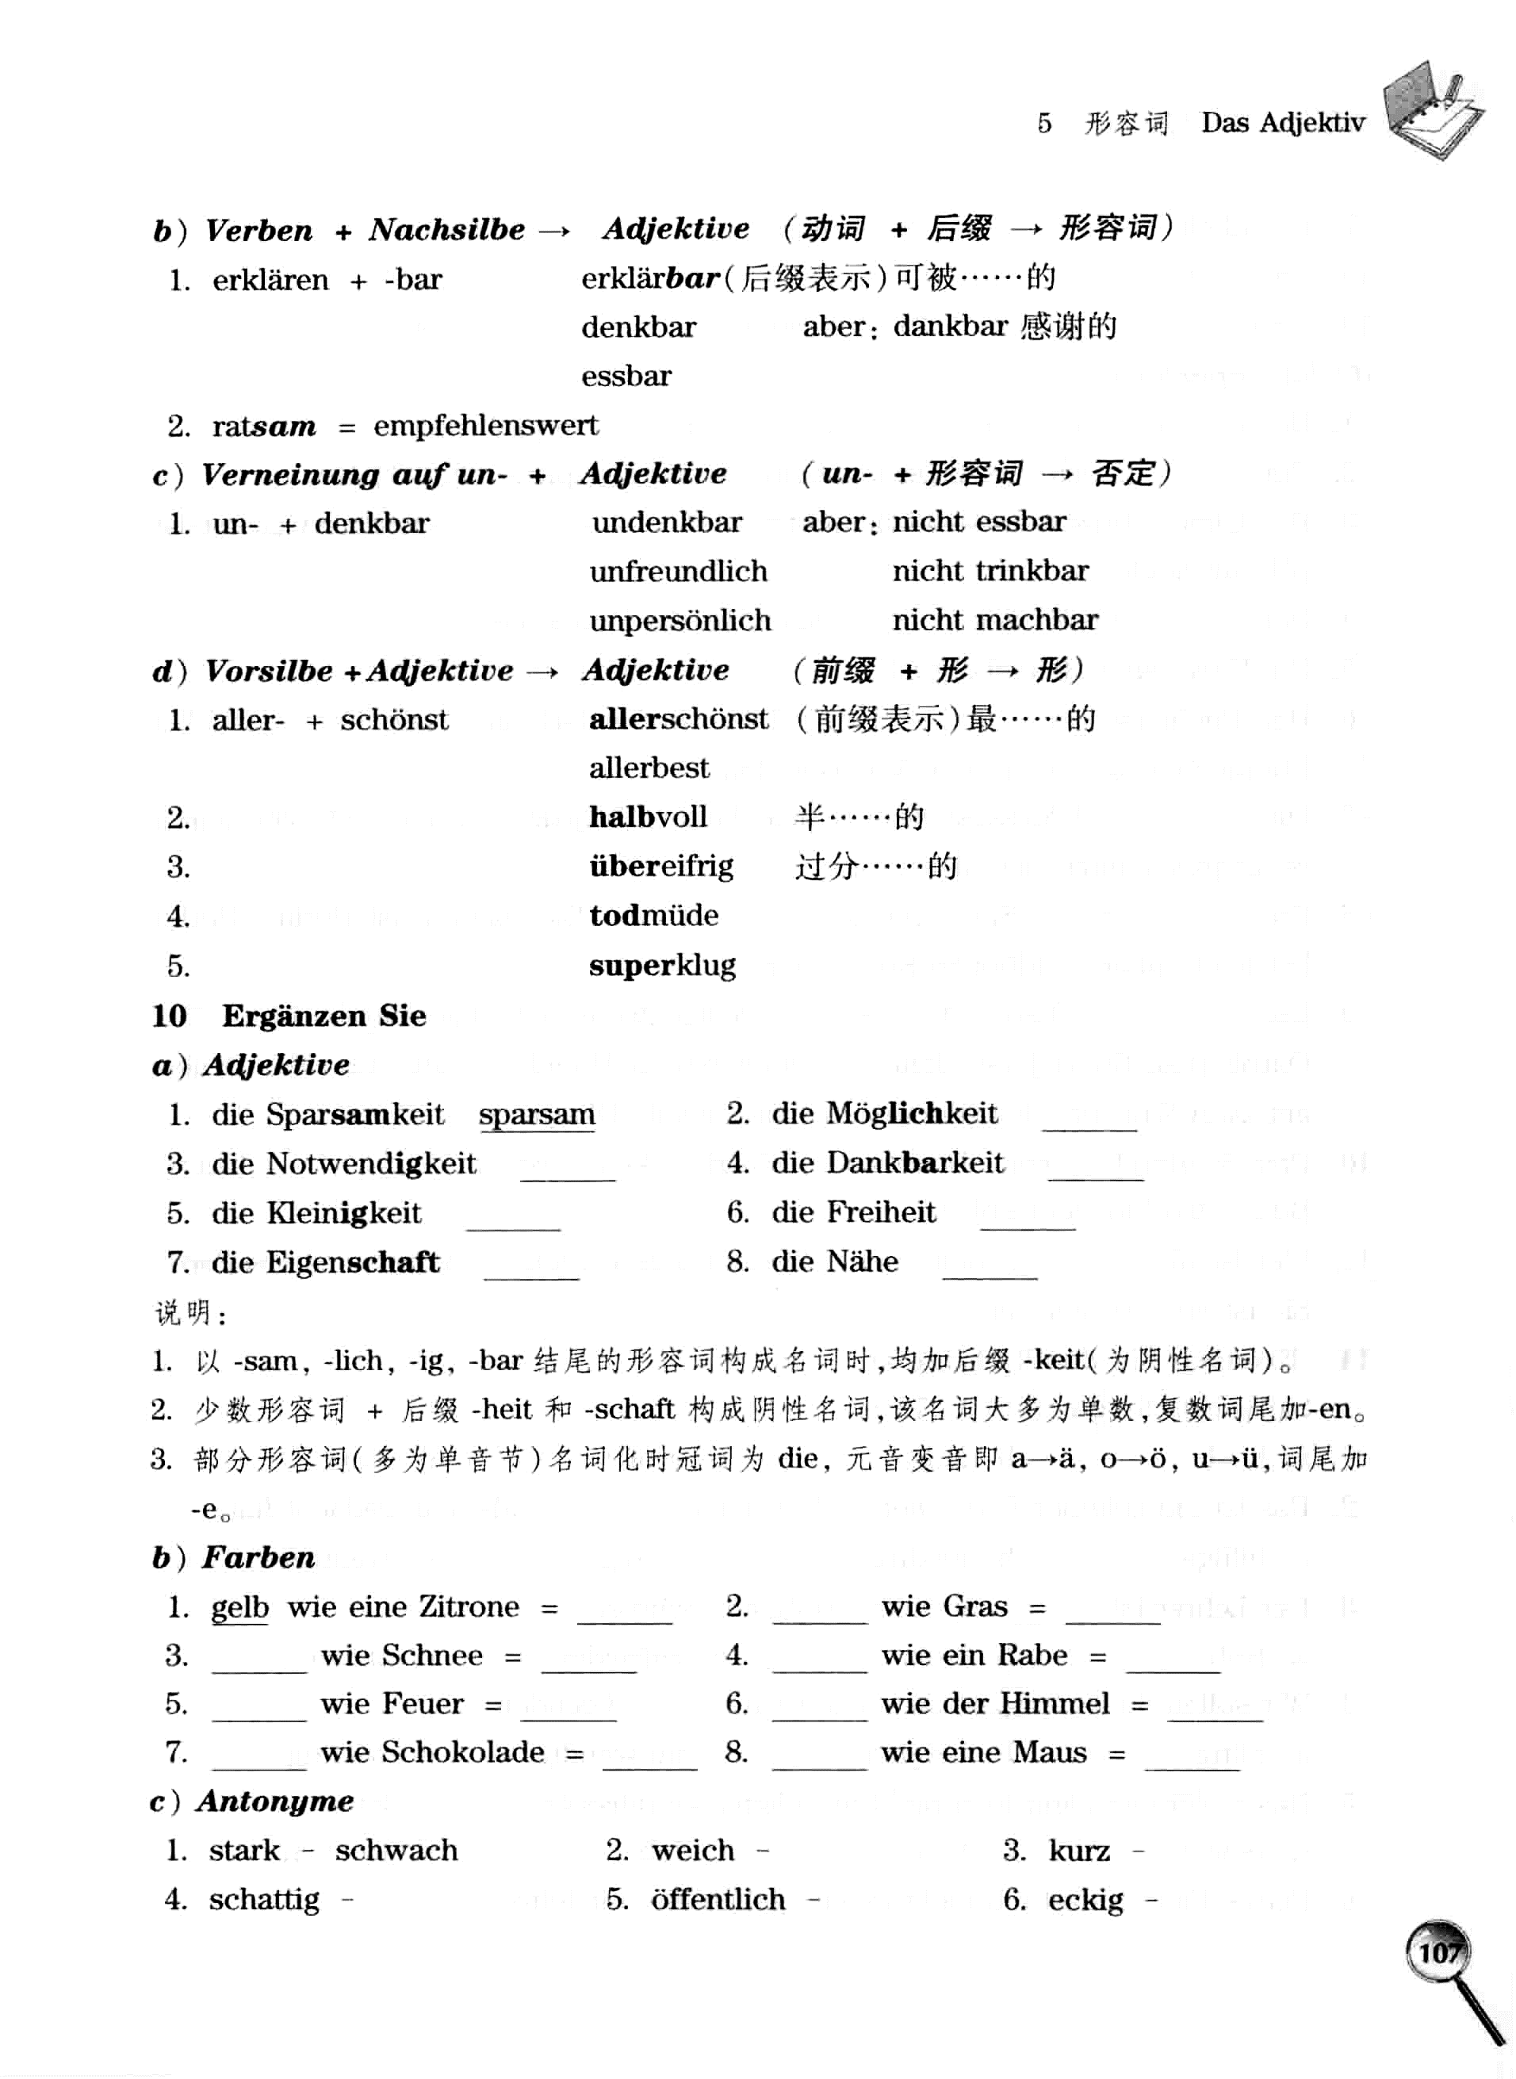

Slide 38
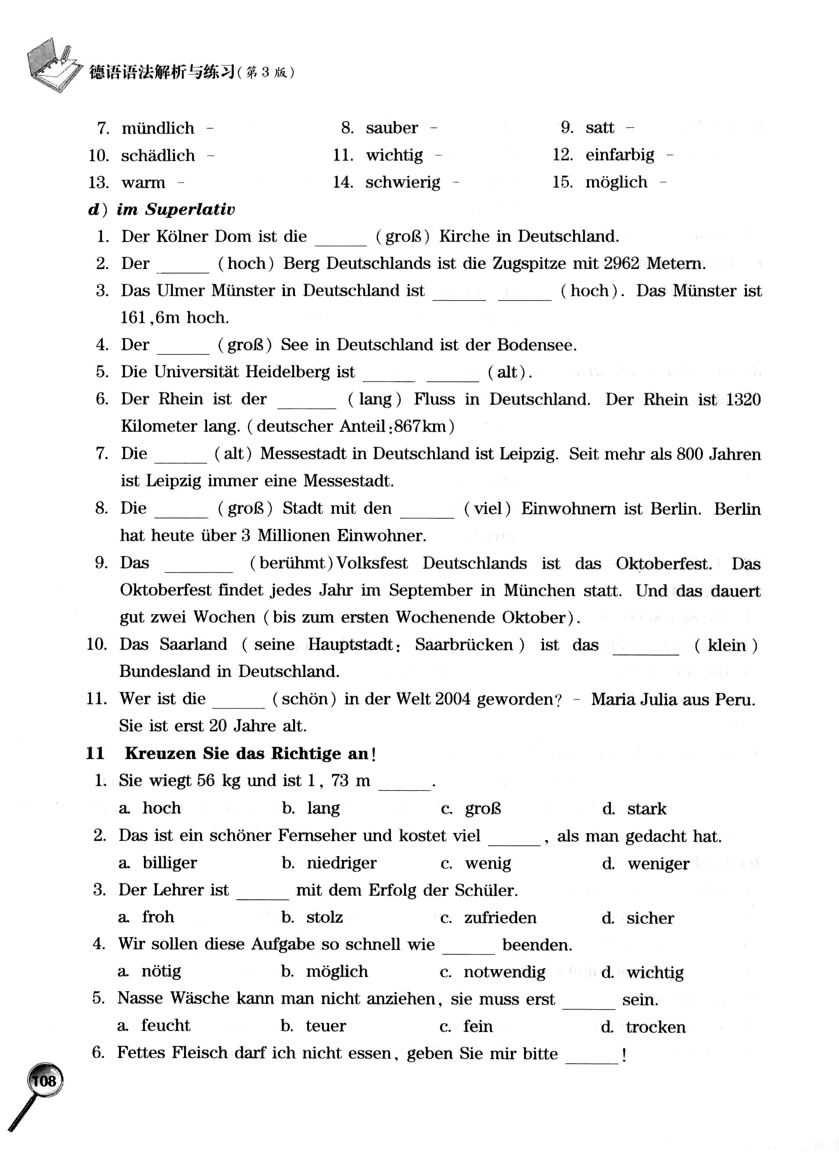

Slide 40
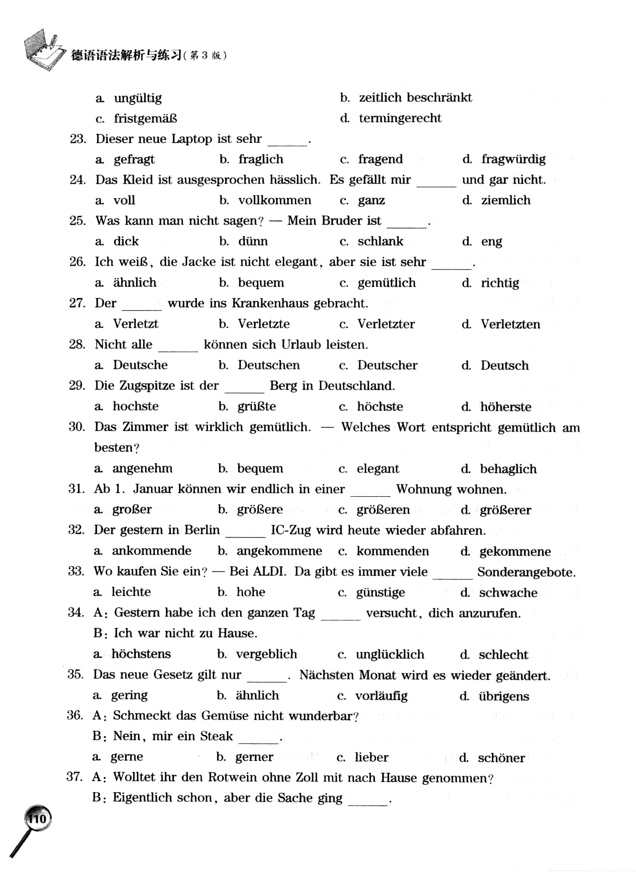

Slide 42
